Slide 1
KHỞI ĐỘNG

Slide 2




KHỈ CON
QUA SÔNG

Slide 3
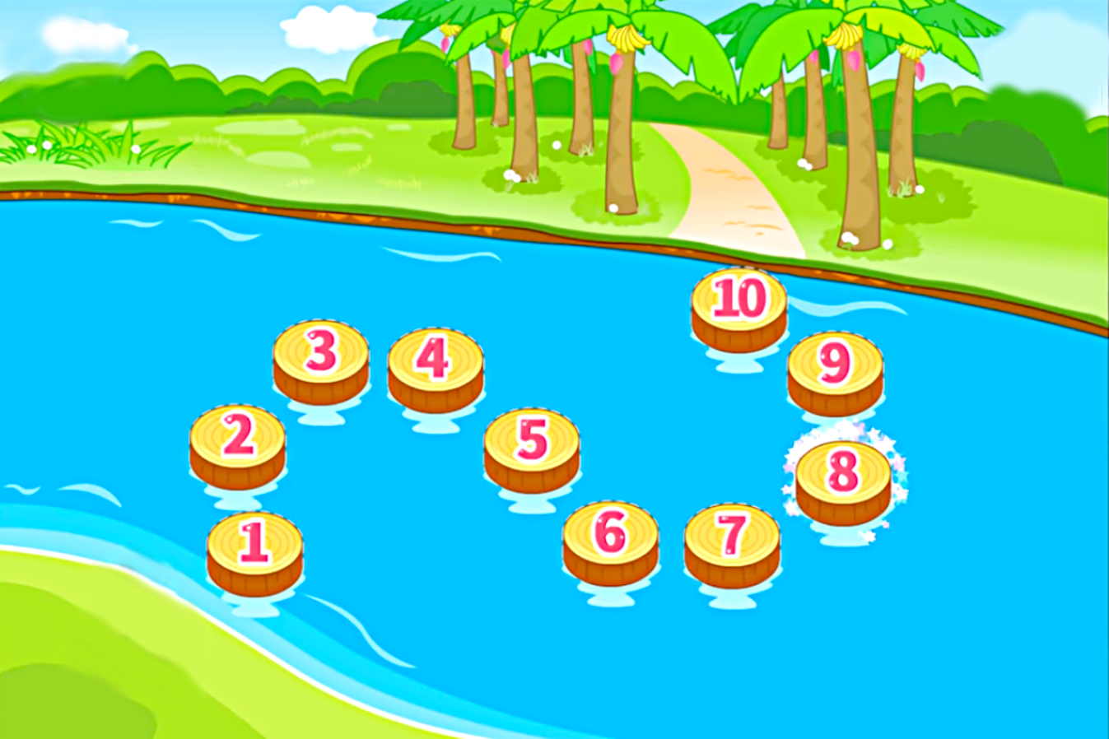







CHÚC MỪNG

Slide 4


Nêu các đơn vị đo diện tích đã học từ lớn đến bé?
Km², hm², dam², m², dm², cm², mm²

Slide 5

Hai đơn vị đo diện tích liền kề gấp (hoặc kém) nhau bao nhiêu lần?
100

Slide 6
Điền vào chỗ chấm.
3hm²= ………. m²
30000

Slide 7

Điền vào chỗ chấm.
2dm² =…… m²
$$\frac{2}{100}$$

Slide 8



KHÁM PHÁ

Slide 9
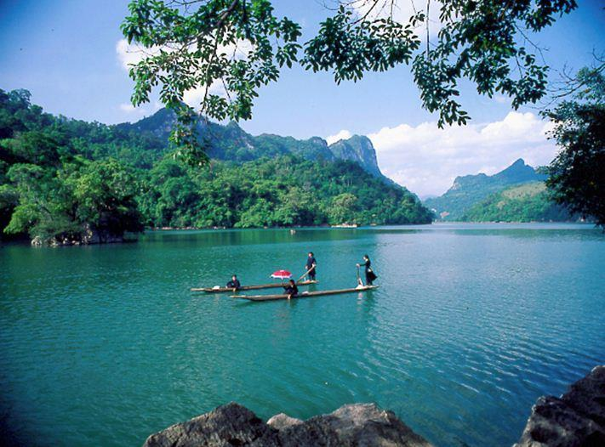
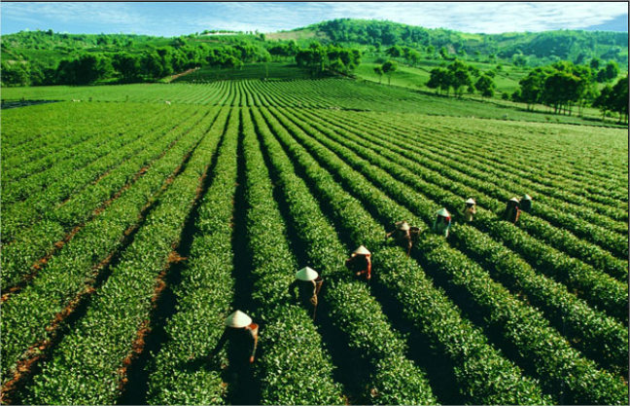
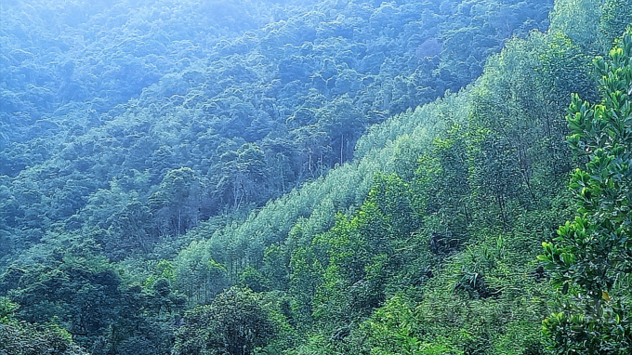
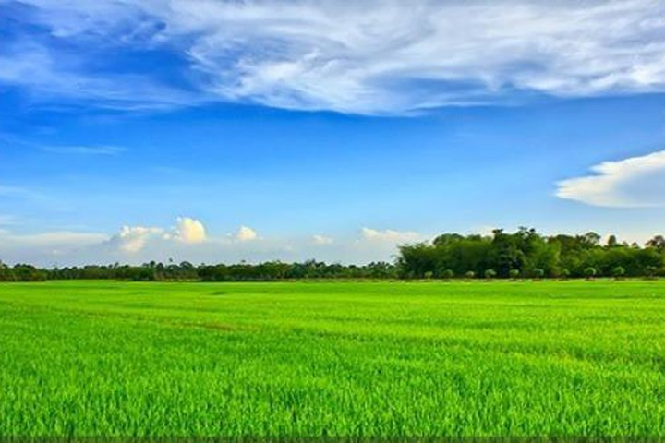
Thứ ba ngày 5 tháng 10 năm 2020
Toán
* Để đo những diện tích lớn như:
Một cánh rừng
Một đồi chè
Cánh đồng lúa
hồ nước

Slide 10
Thông thường, khi đo diện tích ruộng đất người ta còn dùng đơn vị héc-ta.
Héc-ta viết tắt là ha
km²,
hm²,
dam²,
m²,
dm²,
cm²,
mm²
1ha = 1hm²
1ha = 10 000m²

Slide 11

9ha = …………..m²
MỞ RỘNG
90 000
6
60 000m² = ……ha
7km² = ……ha
700

Slide 12
LUYỆN TẬP

Slide 13
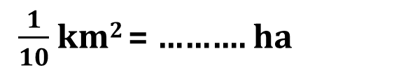
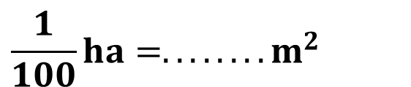
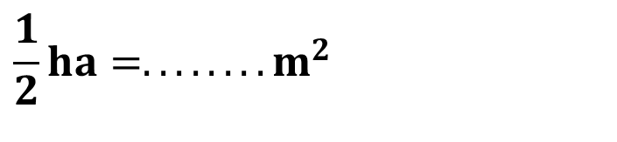
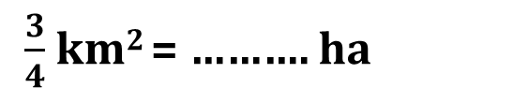
Bài 1: Viết số đo thích hợp vào chỗ chấm:
$$\frac{1}{2}ha=........m^{2}$$
40 000
5 000
a) 4 ha = ……… m²
200 000
$$\frac{1}{100}ha=........m^{2}$$
20 ha = ………… m²
100
100
1 km² = ………. ha
$\frac{1}{10}$km² = ………. ha
10
1500
75
15km² = ………. ha
$\frac{3}{4}$km² = ………. ha
6
18
b) 60 000 m² = … ha
1800 ha = … km²
80
270
800 000 m² = …… ha
27 000 ha = … km²

Slide 14
Bài 2: Diện tích rừng Cúc Phương là 22 200 ha. Hãy viết số đo diện tích khu rừng đó dưới dạng số đo có đơn vị là ki-lô-mét-vuông.
222
22 200 ha = ……..km²
Vậy diện tích khu rừng đó là: 222km².

Slide 15
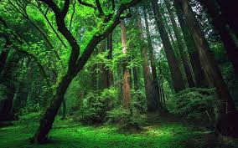

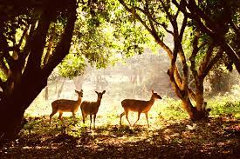
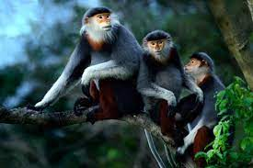

Slide 16
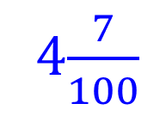
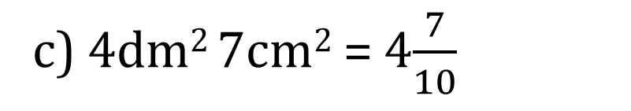
Bài 3: Đúng ghi Đ, sai ghi S
a) 85 km² < 850 ha
S
8500ha
b) 51ha > 60 000m²
Đ
6ha
dm²
S
c) 4dm² 7cm² = 4$\frac{7}{10}$
4$\frac{7}{100}$
dm²

Slide 17
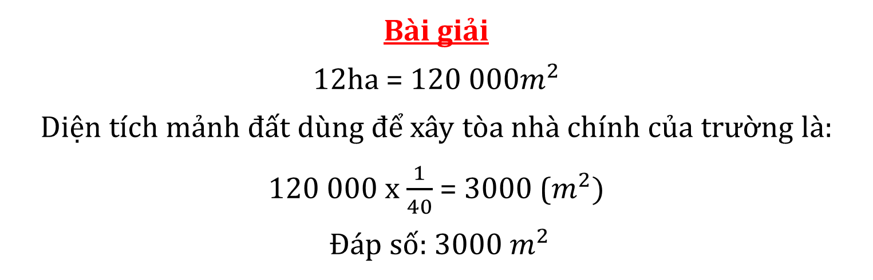
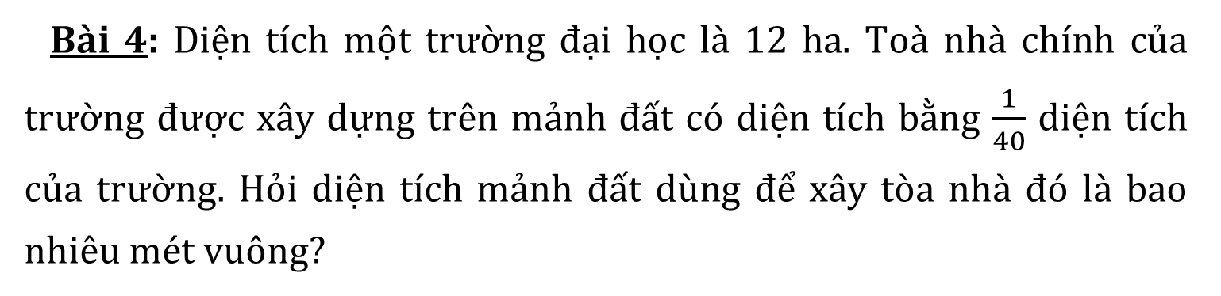
Bài 4: Diện tích một trường đại học là 12 ha. Toà nhà chính của trường được xây dựng trên mảnh đất có diện tích bằng $\frac{1}{40}$ diện tích của trường. Hỏi diện tích mảnh đất dùng để xây tòa nhà đó là bao nhiêu mét vuông?
Bài giải
12ha = 120 000$m^{2}$
Diện tích mảnh đất dùng để xây tòa nhà chính của trường là:
120 000 x $\frac{1}{40}$ = 3000 ($m^{2})$
Đáp số: 3000 $m^{2}$

Slide 18




AI NHANH HƠN
Số thích hợp điền vào chỗ chấm là:
5 ha = …... m²
50
5 000
500
50 000

Slide 19
Số thích hợp điền vào chỗ chấm là:
72km² = …...ha
720
72 000
7 200
720 000

Slide 20
Số thích hợp điền vào chỗ chấm là:
450 000m² = …...ha
45 000
450
4 500
45

Slide 21
Diện tích khu đất hình chữ nhật như hình vẽ là:
^{300m}
^{100m}
3ha
300ha
30ha
3 000ha

Slide 22
* Héc-ta viết tắt là: ha
1 ha = 1hm²
10 000
1ha = ………... m²
100
1km² = …….ha

